Slide 1
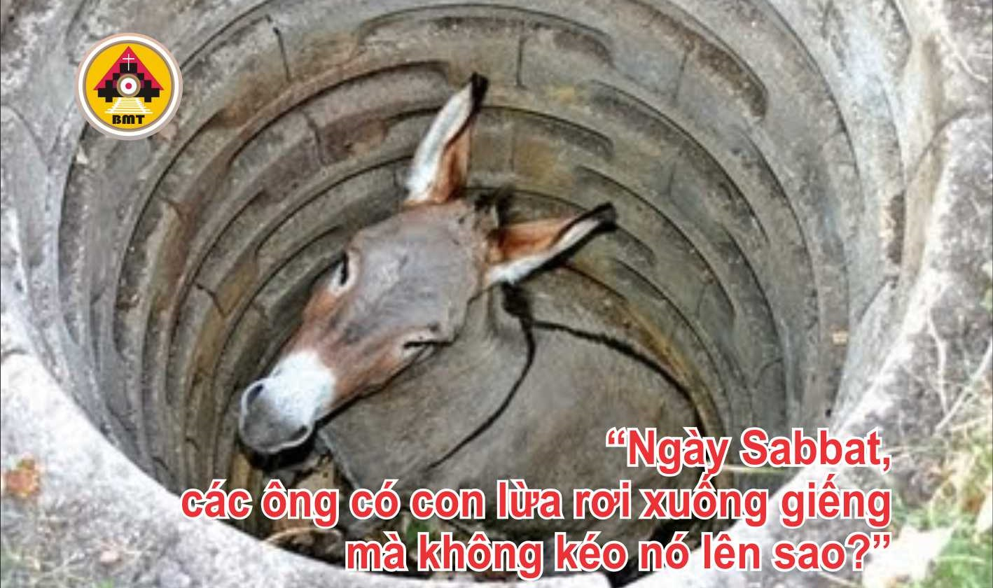

THỨ SÁU TUẦN XXX THƯỜNG NIÊN C

Slide 2

Tâm hồn những ai tìm Chúa, hãy mừng vui. Hãy coi trọng Chúa và quyền năng của Người, hãy luôn luôn tìm kiếm thiên nhan Chúa.
Ca nhập lễ

Slide 3

Bài Đọc 1: Rm 9, 1-5
“Tôi đã ước ao được loại khỏi Ðức Kitô vì phần ích anh em của tôi”.
Trích thư Thánh Phaolô Tông đồ gửi tín hữu Rôma.

Slide 4
Ðáp: Hỡi Giêrusalem, hãy ngợi khen Chúa!
Đáp Ca:
Tv 147, 12-13. 14-15. 19-20

Slide 5
Alleluia, alleluia! – Lạy Chúa, xin nghiêng lòng con theo lời Chúa răn bảo, và xin rộng tay ban luật pháp của Chúa cho con. – Alleluia.
Alleluia: Tv 118, 36a và 29b

Slide 6
Phúc Âm: Lc 14, 1-6

Slide 7


Slide 8
Xin cho chúng tôi được hân hoan mừng Chúa chiến thắng, và nhân danh Thiên Chúa, chúng tôi nâng cao ngọn cờ.
Ca hiệp lễ

Slide 9
Ca Kết Lễ

Slide 10
THỨ SÁU TUẦN XXX THƯỜNG NIÊN C

